Slide 1

9.5 Μέσα Μαζικής Επικοινωνίας (ΜΜΕ)
«Όχι μόνο κάθε τμήμα του κόσμου αποτελεί όλο και περισσότερο τμήμα του κόσμου, αλλά και ο κόσμος ως σύνολο είναι όλο και περισσότερο παρών σε καθένα από τα τμήματα του…» Εντγκάρ Μορέν

Slide 2

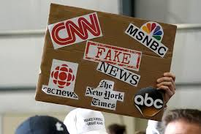
Ποιες είναι οι βασικές λειτουργίες των σύγχρονων ΜΜΕ στην υπηρεσία της δημοκρατικής κοινωνίας πολιτών που ορίσαμε στην προηγούμενη ενότητα;
1. Η ενημέρωση και πληροφόρηση των πολιτών. Αυτό επιτυγχάνεται με εκπομπές ενημέρωσης για θέματα κοινωνικά και πολιτικά στα οποία εκφράζονται όλες οι απόψεις, ώστε να διαμορφώνεται μια ενημερωμένη κοινή γνώμη.

Slide 3
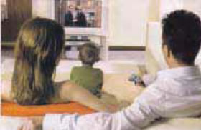
2. Η πολιτιστική και μορφωτική προσφορά, μέσα από εκπομπές και άρθρα που ενημερώνουν, μορφώνουν και καλλιεργούν την κρίση.
«Τα τηλεοπτικά προγράμματα θα μπορούσαν να επιμορφώσουν και να καλλιεργήσουν το κοινό. Γιατί όχι εκπομπές όπως «Αγαπώ το Θουκυδίδη», «Συνάντηση με τον τύπο» με έναν ηθοποιό να παίζει το Χριστόφορο Κολόμβο που μόλις έχει γυρίσει από την τρίτη επίσκεψη του στο Νέο Κόσμο…»; R.Fuller 1971.
1. Σε ποιο βαθμό έχουν αναπτυχθεί τέτοιες εκπομπές; μετά από 30+ χρόνια λειτουργίας των ελληνικών ιδιωτικών καναλιών;
2. Μπορείτε να βρείτε το ημερήσιο πρόγραμμα ενός βασικού καναλιού;
3. Περιλαμβάνονται μορφωτικές εκπομπές στο πρόγραμμά τους;

Slide 4
3. Η δημιουργία του «πλανητικού χωριού» μέσω της παγκόσμιας επικοινωνίας.
Κάθε πληροφορία αναμεταδίδεται ταχύτατα μέσω του διαδικτύου σε όλο τον πλανήτη. Με τον τρόπο αυτό τα άτομα:
κατανοούν και σέβονται τις ιδιαιτερότητες των άλλων πολιτισμών,
ευαισθητοποιούνται για τα προβλήματα της παγκόσμιας κοινότητας,
συνειδητοποιούν ότι είναι πολίτες μιας πανανθρώπινης κοινωνίας.

Slide 5
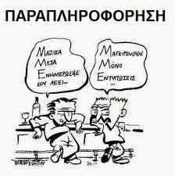
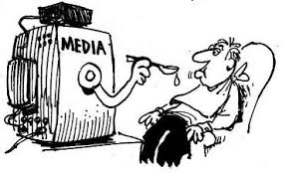
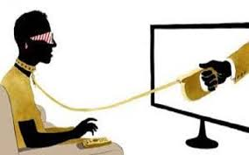
ΜΜΕ «τέταρτη εξουσία»
Η τεράστια αυτή εξουσία των ΜΜΕ, που πλέον γίνονται παγκόσμια, αυξάνει τους κινδύνους να ελέγχονται από οικονομικά και πολιτικά συμφέροντα με αποτέλεσμα την παραπληροφόρηση του πολίτη.

Slide 6

'Αρθρο 14: (Ελευθερία του Τύπου)

Slide 7
Με ποιους τρόπους η πολιτεία προσπαθεί να περιορίσει τις αυθαιρεσίες της «τέταρτης εξουσίας»;
ΚΑΘΙΕΡΩΣΕ ΤΟ ΕΘΝΙΚΟ ΣΥΜΒΟΥΛΙΟ ΡΑΔΙΟΤΗΛΕΟΡΑΣΗΣ
ΘΕΣΠΙΣΕ
ΚΩΔΙΚΑ
ΔΕΟΝΤΟΛΟΓΙΑΣ
(ΕΣΗΕΑ)

